Slide 1

Norma UNE-ISO/TR 13028-2011 IN. Información y documentación. Directrices para la implementación de la digitalización de documentos
Yimi Alberto Acevedo Villada
Magister en Ciencia de Información, Bibliotecólogo
Tecnólogo en Administración de Documentos
Docente Universidad de Antioquia
Yimi.acevedo@gmail.com
Imagen tomada de http://franquiciasyfranquicias.com/blog/10-preguntas-antes-de-renunciar/ el 14 de abril de 2013

Slide 2


El presente material se publica bajo la Licencia Creative Commons
Atribución: Esta opción permite a otros copiar, distribuir, mostrar y ejecutar el trabajo patentado y todos los derivados del mismo. Pero dando siempre testimonio de la autoría del mismo.

Slide 3
AGENDA
APLICABILIDAD
RELACIÓN CON OTRAS NORMAS
DEFINICIONES
BENEFICIOS Y RIESGOS
VIABILIDAD
PLANIFICACIÓN
ENFOQUE
ESPECIFICACIONES TÉCNICAS
CALIDAD
GESTIÓN DE PROCESOS DE DIGITALIZACIÓN
CONTROL DE CALIDAD
ALMACENAMIENTO
DISPOSICIÓN DE DOCUMENTOS
EL RESULTADO

Slide 4
NORMA UNE ISO TR13028 IN (DIC 2011)
A QUE APLICA
A QUE NO APLICA
Establece
Buenas prácticas en proceso de digitalización
Directrices
Buenas prácticas para veracidad de documentos digitalizados
Buenas prácticas para acceso a documentos digitalizados
Estrategias
Buenas prácticas para gestión de documentos
Creación y mantenimiento de documentos digitalizados
Para creación de documentos digitalizados
Captura y gestión de documentos creados en formato digital
Procedimientos para evaluar documentos
Especificaciones técnicas para captura digital
Especificaciones técnicas para conservación
Digitalización documentos históricos para preservar
DISEÑO Y REALIZACIÓN DE UN PROCESO DE DIGITALIZACIÓN RESPONSABLE

Slide 5
NORMA UNE ISO TR13028 IN (DIC 2011)
RELACIÓN CON OTRAS NORMAS
ISO 15489-1:2001
GESTIÓN DE DOCUMENTOS GENERALIDADES
ISO/TR 15801:2009
IMAGEN ELECTRÓNICA
ISO 23081-1 Y 2: 2006 Y 2009
METADATOS PARA LA GESTIÓN DE DOCUMENTOS
UNE TR13028
Imagen tomada de http://www.isotools.org/wp-content/uploads/2013/06/Art%C3%ADculo_1-2.jpg

Slide 6

NORMA UNE ISO TR13028 IN (DIC 2011)
DEFINICIONES
Dos Tipos de Digitalización
Digitalización Rutinaria (Día a Día)
Business-process digitization
Proyectos de Digitalización
Digitization proyect
Imagen tomada de http://www.isotools.org/wp-content/uploads/2013/06/Art%C3%ADculo_1-2.jpg
Digitalización responsable

Slide 7
NORMA UNE ISO TR13028 IN (DIC 2011)
Que es digitalizar?
Proceso de convertir documentos impresos a un formato digital.
K
Información tomada de presentación ppt Kodak “Introducción a la digitalización

Slide 8
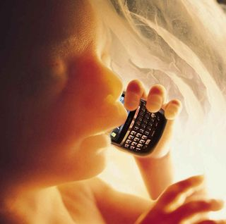


NORMA UNE ISO TR13028 IN (DIC 2011)
TIPOS DE DOCUMENTOS
DOCUMENTOS NACIDOS DIGITALMENTE
IMAGEN TOMADA DE http://arturolara.files.wordpress.com/2011/11/6a00d8341c64b653ef01287564899c970c-320wi.jpg
DOCUMENTOS DIGITALIZADOS
IMAGEN TOMADA DE http://www.dueroimagen.com/wp-content/uploads/2009/09/digitalizacion-documentos.jpg
DOCUMENTO ANALOGO QUE TIENE SU ORIGEN EN UNA FUENTE DIGITAL
IMAGEN TOMADA DE http://www.archivonorma.com/files/hombre-y-portatil.jpg

Slide 9
NORMA UNE ISO TR13028 IN (DIC 2011)
DIGITALIZACIÓN NO ES SOLO DOCUMENTOS EN PAPEL
DIGITALIZACIÓN
FOTOGRAFÍAS
SONIDO
VIDEO
GRABACIONES DE VOZ

Slide 10
NORMA UNE ISO TR13028 IN (DIC 2011)
BENEFICIOS
RIESGOS
*ACCESIBILIDAD
*PRODUCTIVIDAD
*GASTOS A LARGO PLAZO
*REGULACIÓN LEGAL
*FLUJO DE TRABAJO
*RECUPERACIÓN DE INFORMACIÓN
*OBSOLECENCIA TECNOLÓGICA
*INTEGRACIÓN A APLICACIONES
*REDUCCIÓN DE ESPACIO
*CONSERVACIÓN DOCUMENTOS HISTÓRICOS

Slide 11
NORMA UNE ISO TR13028 IN (DIC 2011)
VIABILIDAD
ALINEACIÓN CON ESTRATEGIAS DE LA ORGANIZACIÓN
CALCULO REALISTA DE PRESUPUESTO
CLARIDAD EN LOS OBJETIVOS

Slide 12
NORMA UNE ISO TR13028 IN (DIC 2011)
PLANIFICACIÓN
  MOTIVOS
  OBJETIVOS
  TAMAÑO
  LIMITES
  NORMATIVIDAD
  USO DE LAS IMÁGENES
  BENEFICIOS
  IMPACTO
  ACCESIBILIDAD
  NORMAS TÉCNICAS
  EQUIPOS
  CONTROL DE CALIDAD
ALCANCE
FINALIDAD
RECURSOS
ESTRATEGIAS
INTEGRAR IMAGEN A PROCESOS
GESTIÓN CONTINUA
REQUISITOS LEGALES

Slide 13
NORMA UNE ISO TR13028 IN (DIC 2011)
ENFOQUE
COPYRIGHT
REQUISITOS LEGALES
PROCESO DE CONTROL DE CALIDAD

Slide 14

NORMA UNE ISO TR13028 IN (DIC 2011)
DISEÑO Y REALIZACIÓN DE UN PROCESO DE DIGITALIZACIÓN RESPONSABLE
Un ejemplo de lo que noooo se debe hacer….
GOOGLE Y EL CEREBRO MUNDIAL
Imagen tomada de http://www.tecnoticiasdehoy.com.ar/2013/10/google-el-cerebro-mundial.html

Slide 15
NORMA UNE ISO TR13028 IN (DIC 2011)
ENFOQUE
DIGITALIZACIÓN
CON RECURSOS PROPIOS
SUBCONTRATADA
DIGITALIZACIÓN
POR LOTES
BAJO DEMANDA
DIGITALIZACIÓN
CENTRALIZADA
DESCENTRALIZADA

Slide 16
NORMA UNE ISO TR13028 IN (DIC 2011)
ESPECIFICACIONES TÉCNICAS
  DPI
  PPI
  2,8,16,24,32,64 BITS.
FORMATOS DE ARCHIVO
COMPRESIÓN
GESTIÓN DE COLOR
  JPEG
  TIFF
  XML
  PDF
  10, 20, 30
  COMPATIBILIDAD
  NEUTRALIDAD
RESOLUCIÓN Y PROFUNDIDAD DE BITS

Slide 17
NORMA UNE ISO TR13028 IN (DIC 2011)
CALIDAD
EQUIPOS (HARDWARE)
SOFTWARE
TÉCNICAS DE MEJORA
MEJORA DE IMAGEN (ENFOQUE, RECORTE, DIFUMINADO, MOTEADO, REDUCCIÓN GRANO)
ANOTACIONES
CALIDAD DE LA IMAGEN
SOPORTES DE ALMACENAMIENTO

Slide 18
NORMA UNE ISO TR13028 IN (DIC 2011)
GESTIÓN DE PROCESOS DE DIGITALIZACIÓN
GESTIÓN DE DOCUMENTOS DIGITALIZADOS
PREPARACIÓN DE DOCUMENTOS
METADATOS
  IDENTIFICACIÓN
  INDEXACIÓN
  CLASIFICACIÓN
  CONTROL SEGURIDAD
  PERFILES DE ACCESO
  EVALUACIÓN DE CALIDAD DE LOS DOCUMENTOS
  MÉTODOS DE DISTINCIÓN ENTRE ORIGINAL Y COPIA
  DEFINIR QUE DOCUMENTOS NO SE DIGITALIZAN
  PREPARACIÓN FÍSICA
  VINCULACIÓN ENTRE ORIGINALES Y SOPORTES
  COMPROBACIÓN Y VERIFICACIÓN
  METADATOS A NIVEL DE IMAGEN (IDENTIFICADOR DE IMAGEN, FECHA Y HORA, NOMBRE OPERADOR, DISPOSITIVO DE CAPTURA, FECHA CALIBRACIÓN)
  METADATOS A NIVEL DE DOCUMENTO (CONTENIDO A ELECCIÓN DE LA EMPRESA)

Slide 19
NORMA UNE ISO TR13028 IN (DIC 2011)
CONTROL DE CALIDAD
DEFINICIÓN DE VARIACIONES ACEPTADAS
MUESTREO SOBRE IMÁGENES DIGITALIZADAS
PROCESOS DE REDIGITALIZACIÓN
CONTROL CALIDAD FUNCIONAMIENTO ESCÁNER
CRITERIOS COMPROBACIÓN IMÁGENES
FORMACIÓN OPERADORES
VERIFICACIÓN NÚMERO IMÁGENES=NÚMERO DOCUMENTOS
CRITERIOS COMPROBACIÓN METADATOS
REVISIÓN PERIÓDICA DE PROCEDIMIENTOS DE CALIDAD

Slide 20
NORMA UNE ISO TR13028 IN (DIC 2011)
ALMACENAMIENTO
GARANTIZAR INALTERABILIDAD
DETECTAR Y REGISTRAR ACCESOS NO AUTORIZADOS
RECUPERACIÓN
GESTIÓN A LARGO PLAZO
DEFINIR, DOCUMENTAR E IMPLEMENTAR PROCEDIMIENTOS Y SOPORTES DE ALMACENAMIENTO
GESTIÓN A CORTO PLAZO
SERVIDOR DEDICADO
GRABAR EN CINTA MAGNÉTICA, WORM O DISCOS DUROS EXTERNOS
COPIAS DE SEGURIDAD

Slide 21
NORMA UNE ISO TR13028 IN (DIC 2011)
DISPOSICIÓN DE DOCUMENTOS
DOCUMENTOS ORIGINALES NO DIGITALES
  AUTORIZARSE Y DOCUMENTARSE DE ACUERDO CON LA LEGISLACIÓN (TRD)
  OTROS REQUISITOS DE LA ORGANIZACIÓN
  DOCUMENTAR LA DESTRUCCIÓN EN LOS METADATOS
  LAS ACCIONES DE DISPOSICIÓN DEBEN DOCUMENTARSE
DOCUMENTOS DIGITALIZADOS
  INTERPRETACIÓN EXACTA Y COMPLETA DEL ORIGINAL
  GARANTÍA DE CALIDAD EN EL PROCESO
  GARANTIZAR EL USO CONTINUO (SGED)
  CONSULTA, METADATOS
  MIGRACIÓN Y CONSERVACIÓN
  AUTENTICIDAD E INTEGRIDAD
GESTIÓN TANTO DE ORIGINALES COMO DE DIGITALIZADOS
  ORIGINAL Y DIGITAL DEBEN ESTAR VINCULADOS CONTINUAMENTE
  ORIGINAL DEBE ORGANIZARSE PARA OPTIMIZAR RECUPERACIÓN Y DISPOSICIÓN
  EL ORIGINAL DEBE RESPETAR EL CONTEXTO Y ORDEN ORIGINAL
  NO SE RECOMIENDA ALMACENAMIENTO POR DÍA (ELIMINA VINCULOS Y MEZCLA)
  OBSOLESCENCIA DE DOCUMENTOS DIGITALIZADOS (MIGRACIÓN, CONVERSIÓN)

Slide 22

NORMA UNE ISO TR13028 IN (DIC 2011)
EL RESULTADO
BUENAS PRÁCTICAS
DIGITALIZACIÓN RESPONSABLE
IMAGEN TOMADA DE http://www.cepe.com.mx/imagenes/captura-digitlizacion3.jpg

Slide 23
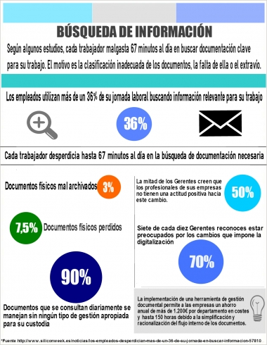

Slide 24
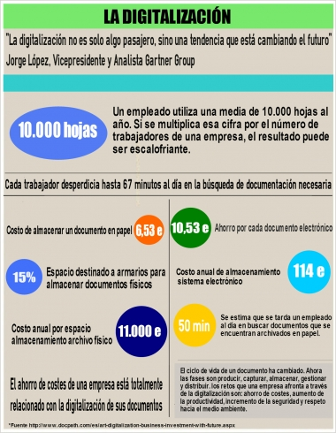

Slide 25
NORMA UNE ISO TR13028 IN (DIC 2011)
IMÁGENES 3.0
(IMÁGENES INTELIGENTES PARA GESTIONAR INFORMACIÓN)
IMÁGENES 2.0
(DIGITALIZAR PARA PUBLICAR EN SGED)
IMÁGENES 1.0
(DIGITALIZAR POR DIGITALIZAR)

Slide 26
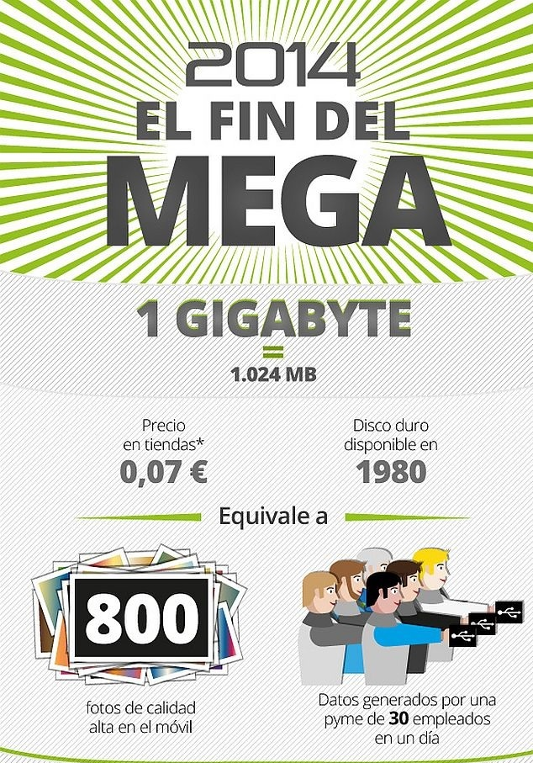
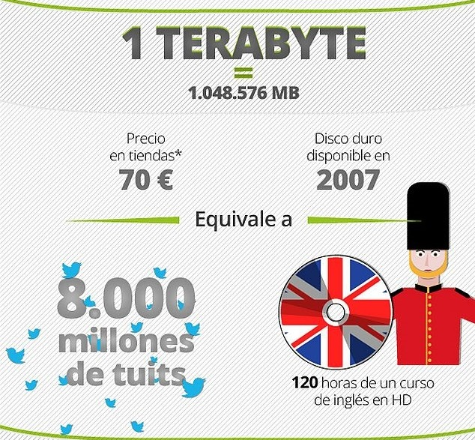
Capacidad de almacenamiento

Slide 27
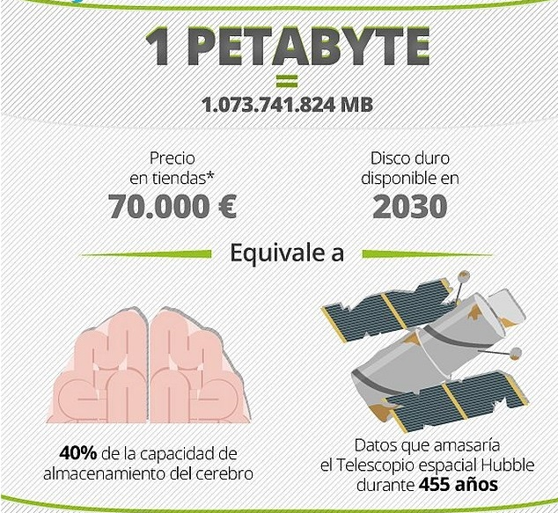
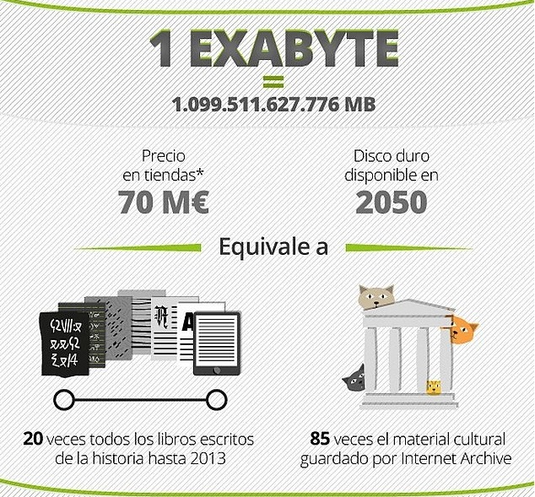
Capacidad de almacenamiento

Slide 28
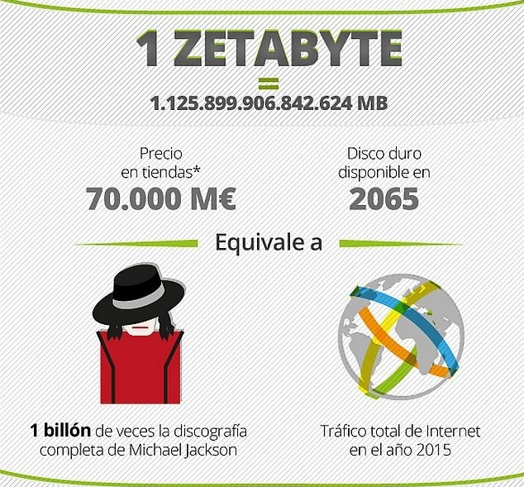
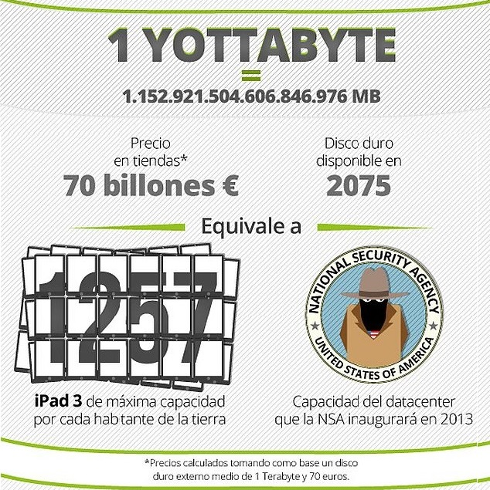
Capacidad de almacenamiento

Slide 29
NORMA UNE ISO TR13028 IN (DIC 2011)
IMAGEN
DATAMINING
DATAIMAGE?
BIGDATA
BIGIMAGE?

Slide 30
BIBLIOGRAFÍA
ARCHIVATECH. (S.F.). El secreto de los reyes magos [Video]. Recuperado de https://www.youtube.com/watch?v=ODDCPucxZkE el 15 de abril de 2014
ASOCIACIÓN ESPAÑOLA DE NORMALIZACIÓN Y CERTIFICACIÓN. (2011). Informe UNE-ISO/TR 13028 IN Directrices para la implementación de la digitalización de documentos. Madrid: AENOR, 37 p.
INTERNATIONAL STANDARD ORGANIZATION. (2014). Obout ISO. Recuperado de http://www.iso.org/iso/home/about.htm el 15 de abril de 2014
INTERNATIONAL STANDARD ORGANIZATION. (2014). Tools. Recuperado de http://www.isotools.org/wp-content/uploads/2013/06/Art%C3%ADculo_1-2.jpg el 14 de abril de 2014
KLEIN, A. (2014). La digitalización de los documentos: una apuesta empresarial con futuro. Recuperado de http://www.docpath.com/es/art-digitalization-business-investment-with-future.aspx el 15 de abril de 2014
KODAK . (S.F.). Introducción a la digitalización. Presentación en power point.
SNOW. (S.F). Digitalización y restauración de cintas [Video]. Recuperado de https://www.youtube.com/watch?v=r60byFJWyC0 el 15 de abril de 2014
SUNDANCE. (2013). Google y el cerebro mundial: Trailer [Video]. Recuperado de https://www.youtube.com/watch?v=7CTJugCKxzA&feature=youtu.be el 15 de abril de 2014

Slide 31
NORMA UNE ISO TR13028 IN (DIC 2011)
PREGUNTAS?

Slide 32
NORMA UNE ISO TR13028 IN (DIC 2011)
gracias

